Slide 1
Gynekologicko - porodnická klinika Lékařské fakulty MU a FN Brno přednosta: doc. MUDr. Vít Weinberger, Ph.D
Akutní stavy při porodu - abrupce placenty, hypoxie, předčasný porod, krvácení, atonie
Kadlecová Jana

Slide 2
Akutní stavy při porodu
Akutní stavy při porodu
Krvácivé stavy
Embolie plodovou vodou, trombembolie, vzduchová embolie
Akutní hypoxie plodu
Akutní stavy při jiných onemocněních
Dystokie ramen, inverze dělohy

Slide 3
Akutní stavy při porodu
Peripartální krvácení
Abrupce placenty
Vcestné lůžko – placenta praevia
Ruptura děložní stěny
Vasa praevia – vcestné cévy

Slide 4
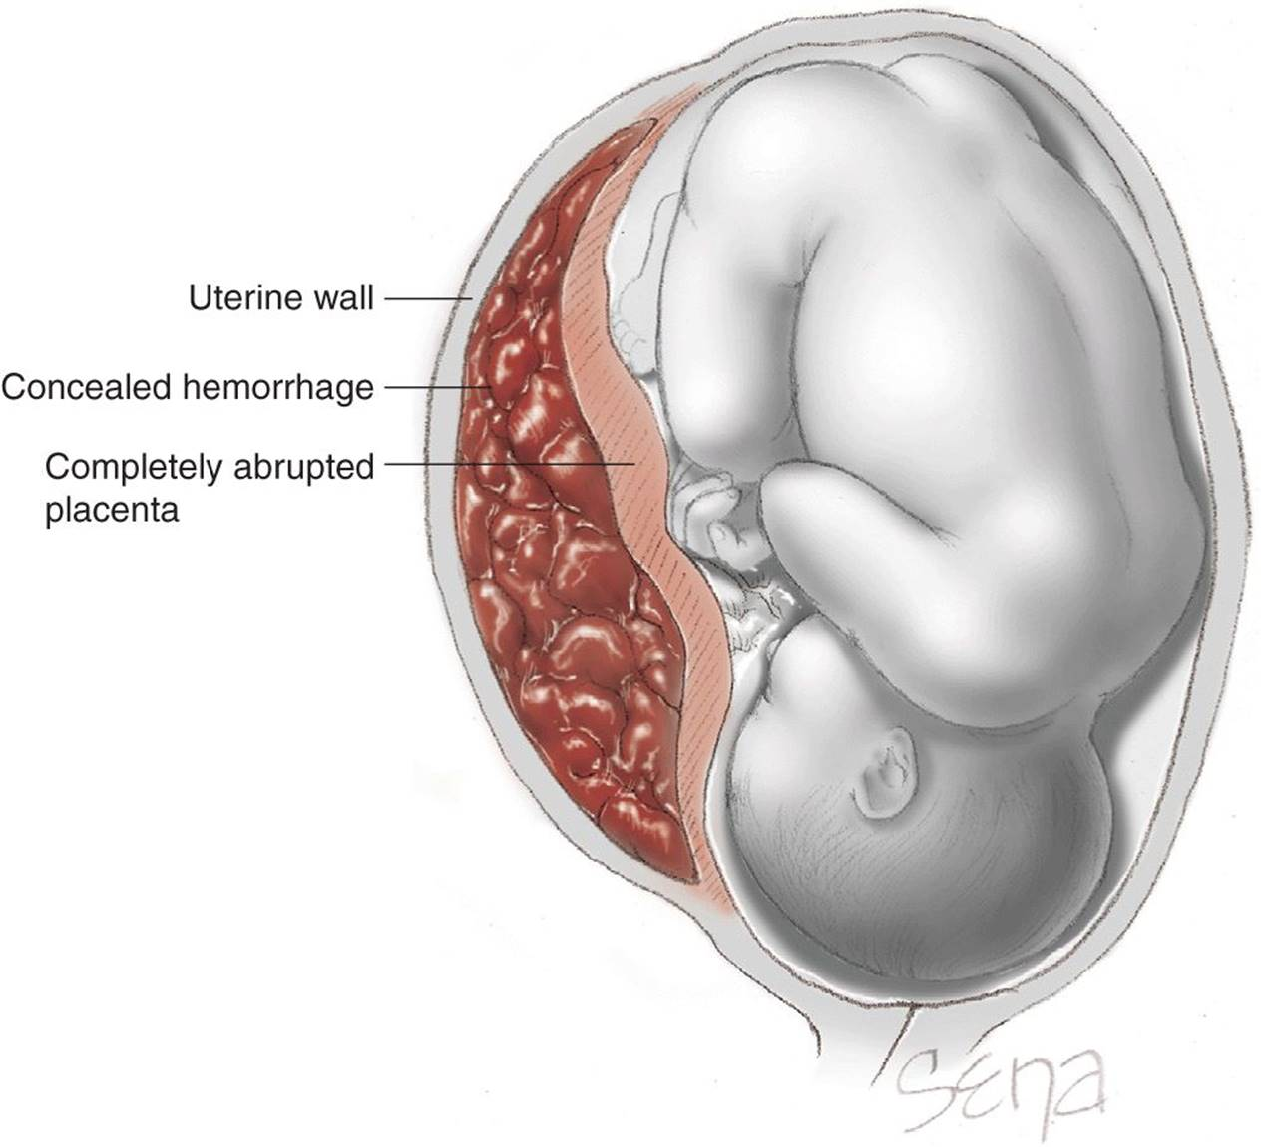
Akutní stavy při porodu
Abrupce placenty
Předčasné odloučení placenty
Situace ohrožující plod i matku
Incidence : 0,5 – 1 % všech gravidit
Klasifikace dle rozsahu:
Abruptio placentae partialis ( částečná separace )
Abruptio placentae totalis ( úplná separace)
https://slideplayer.cz/slide/3260656/11/images/17/Patologie+placenty+Poruchy+odlu%C4%8Dov%C3%A1n%C3%AD+placenty.jpg

Slide 5
Akutní stavy při porodu
Abrupce placenty
https://medsphere.wordpress.com/2017/04/09/abruptio-placentae/

Slide 6
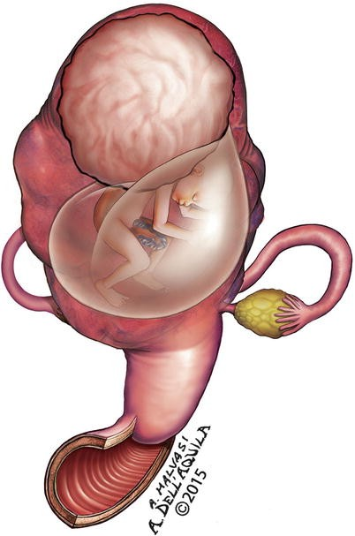
Akutní stavy při porodu
Abrupce placenty – příčiny
choroby spojené s vysokým TK
- preeklampsie, choroby ledvin, hypertenze
- eklamptický záchvat, HELLP
vrozené a získané změny na děloze
- VVV dělohy,
- submukozní, intramurální
myomhttps://link.springer.com/chapter/10.1007/978-3-319-31377-1_7

Slide 7
Akutní stavy při porodu
Abrupce placenty – příčiny
traumatický mechanismus
- úder, náraz do břicha
náhlé zmenšení obsahu dělohy
- odtok PV u polyhydramnia,
- po porodu I. Dvojčete
krátký pupečník
https://www.mayoclinic.org/diseases-conditions/polyhydramnios/symptoms-causes/syc-20368493

Slide 8
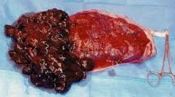
Akutní stavy při porodu
Abrupce placenty - příznaky
mírný stupeň - nemusí se u matky ani u plodu
projevit
větší odlučování
- krvácení z rodidel
- absence cítění pohybů plodu
- bolest břicha
- šokový stav
- kolaps
- nitkovitý puls
- Couvelairova děloha
https://emedicine.medscape.com/article/252810-overview

Slide 9
(zkrácený) Název prezentace
Abrupce placenty – průběh
krvácení z rodidel - odloučení placenty při jejím okraji
absence krvácení - odloučení placenty centrálně vznik
retroplac. hematomu průnik krve do děložní
stěny trombotizace drobných cév
dráždivost dělohy až trvalý hypertonus – obrana proti
zvětšování hematomu, bolestivá a prknovitě tuhá děloha

Slide 10
Akutní stavy při porodu
Apoplexia uteroplacentaris- Couvelairova děloha
krev nacházející se retroplacentárně prostupuje
děložní stěnou až k seróze slabé křehké myometrium
možnost ruptury děložní při zvýšení intrauterinním tlaku
Couvelairova děloha - placenta praevia
- koagulopatie
- preeklampsie
- embolie plodovou vodou
Mahendra G, Ravindra S. Pukale, Vijayalakshmi S Priya. Couvelaire uterus - A case report. IAIM, 2015; 2(3):142-145

Slide 11
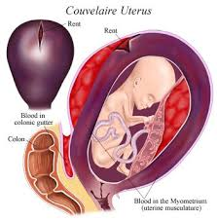
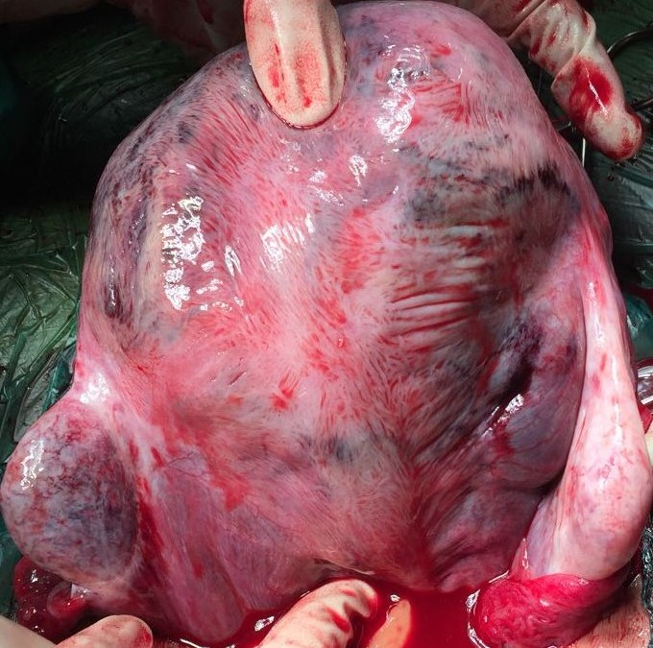
Akutní stavy při porodu
Couvelairova děloha – barva lilku
https://cz.pinterest.com/pin/11470174020924807/
http://www.jpgo.org/2018/01/couvelaire-uterus-due-to-chronic.html

Slide 12
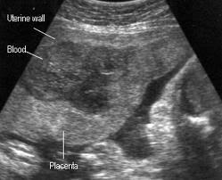
(zkrácený) Název prezentace
Abrupce placenty diagnostika
klinické projevy
Změny na CTG
Ultrazvuk
https://cz.pinterest.com/pin/167266573645976766/

Slide 13
(zkrácený) Název prezentace
Placenta praevia
placenta - v těsné blízkosti vnitřní branky
- překrývá vnitřní branku
incidence v termínu porodu 0,5- 2%
růst dělohy vytažení placenty kraniálně
krvácení z rodidel v II. a III. trimestru, bez bolesti !

Slide 14
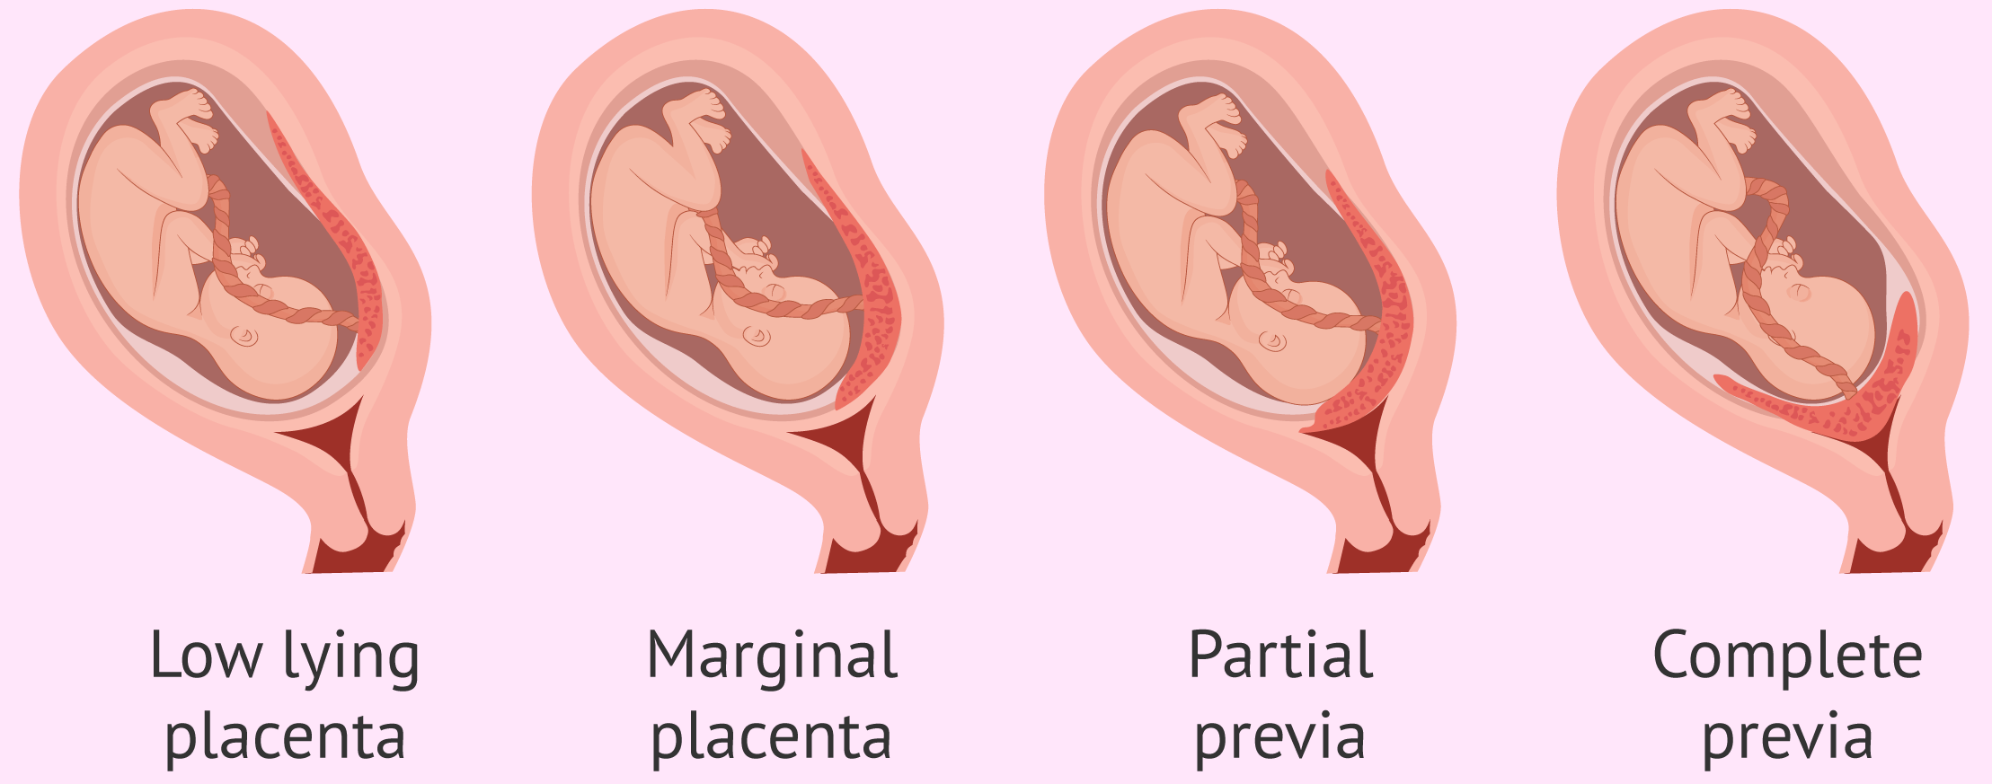
(zkrácený) Název prezentace
Placenta praevia – vcestné lůžko
https://www.invitra.com/en/what-is-placenta-previa/

Slide 15
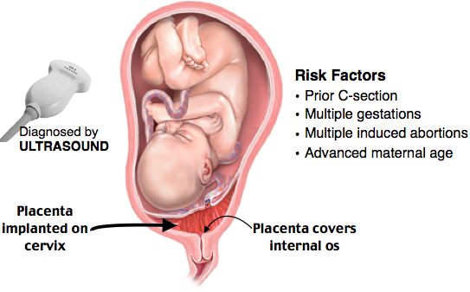
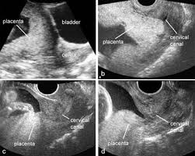
Akutní stavy při porodu
Placenta praevia – rizika a diagnostika
https://pregnancyhealthcaretips.com/placenta-previa/
https://editorial.glowm.com/?p=glowm.cml/ultrasoundAtlasImage&image=611

Slide 16
(zkrácený) Název prezentace
Placenta praevia – komplikace
předčasný porod (prematurita)
neonatální úmrtí (1% případů)
antenatální / postnatální krvácení:
- riziko atonie dělohy
- invaze růstu do myometria
- riziko postpartální hysterektomie

Slide 17
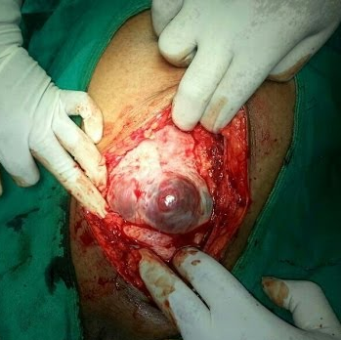
(zkrácený) Název prezentace
Placenta praevia – porod
Plánovat Sectio caesarea do 37+ 0
- příprava krevních derivátů
- erudice operatéra
- spolupráce ( intervenční radiolog)
- podezření na invazivní růst
Vaginální porod
- placenta > 2 cm od vnitřní branky
http://www.konarkhospitals.com/placenta-accreta-operation/

Slide 18
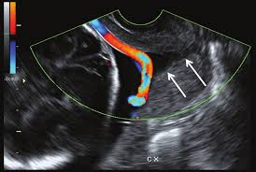
Akutni stavy při porodu
Vasa praevia - vcestné cévy
Cévy probíhající v plodových
obalech mimo placentární
tkáň a pupečník
Jsou lokalizovány pod naléhající částí plodu
v dolním děložním segmentu
https://onlinelibrary.wiley.com/doi/pdf/10.7863/jum.2012.31.6.963

Slide 19
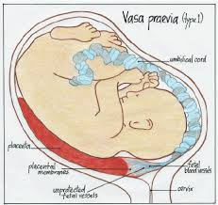
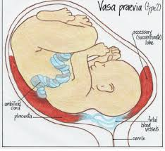
Akutní stavy při porodu
Vasa praevia – varianty
typ 1 – úpon pupečníku přímo do obalů
(velamentózní úpon) blízko/nad
cervikálním kanálem
typ 2 – přídatné laloky placenty,
s cévními spojky v blanách
https://www.researchgate.net/figure/Illustration-of-vasa-praevia-type-1_fig1_228653356

Slide 20
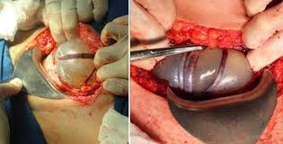
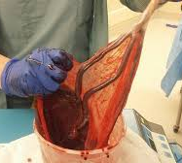
Akutní stavy v porodnictví
Vasa praevia - peripartální krvácení
https://www.facebook.com/VasaPrevia/

Slide 21
Akutní stavy při porodu
Vasa praevia
zranitelné cévy chráněné jen amniem (ne Warthovým
rosolem)
při ruptuře vaku blan dojde k jejich roztržení krvácení
z fetálních cév
oběm krve plodu v 2. a 3. trimestru 80-100 ml/na kg váhy
CAVE : MOŽNÉ VYKRVÁCENÍ PLODU !!!!

Slide 22
Akutní stavy při porodu
Ruptura dělohy
Komplikace porodu a šestinedělí
incidence :0,5 – 0,2/10 000
CAVE! Po císařském řezu - 120-150/10 000
rizikový faktor : jizva děložní
- předchozí císařský řez (indukce , Oxytocin)
- myomektomie
- fouse route
Ruptura dělohy v těhotenství a při porodu: rizikové faktory a perinatální výsledky – retrospektivní analýza, V. Andonovová, L. Hruban et all., Čes. Gynek.2019, 84, č. 2 s. 121-128
https://www.doereport.com/generateexhibit.php?ID=7228&ExhibitKeywordsRaw=&TL=&A=

Slide 23
Akutní stavy při porodu
Ruptura děložní diagnostika
změny na CTG (75 %)
bolesti břicha (60 %)
vaginální krvácení (30 %)
děložní hypertonus
náhlý ústup kontrakcí a hematurie (léze měchýře)
https://www.nejm.org/doi/pdf/10.1056/NEJMicm075079

Slide 24
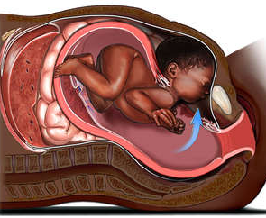
Akutní stavy při porodu
Ruptura dělohy – ohrožení plodu a matky
plod mimo dělohu v dutině břišní
bezpečný interval do vybavení plodu
laparotomií 10 minut !!!
přísun kyslíku k plodu zcela přerušen
dramatický poklesu pH !!!
Matka ohrožena masivním krvácením
https://www.slideshare.net/fahadzaq1/rupture-of-the-uterus

Slide 25
Akutní stavy při porodu
Poporodní krvácení
primární - krevní ztráta vyšší než 500 ml
v průběhu prvních 24 hodin po porodu
sekundární - stejná ztráta od konce prvního
do sedmého dne po porodu
Průtok dělohou v termínu: 500-700 ml/ min !!

Slide 26
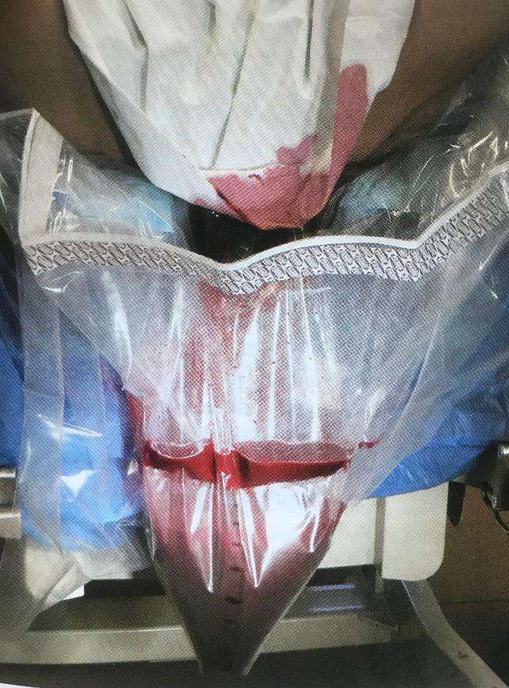
Akutní stavy při porodu
Peripartální krvácení – po porodu plodu
atonie dělohy
rezidua placentární tkáně
rozsáhlé porodní poranění
placenta adherens
Kritické stavy v porodnictví, Antonín pařízek a kolektiv

Slide 27
Akutní stavy při porodu
Atonie dělohy (80% krvácení po porodu )
hypotonie - porucha retrakce dělohy po porodu
- selhání mechanismu myometrálních ligatur
Diagnóza stanovena „per exlusionem“
po vyloučení :
- poranění porodních cest
- vyloučení reziduí
- koagulopatie
Kritické stavy v porodnictví, Antonín pařízek a kolektiv

Slide 28
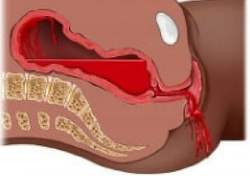
Akutní stavy při porodu
Atonie dělohy - rizika
velké rozpětí dělohy (gemini, polyhydramnion)
placenta praevia (placenta v d. segmentu retraktibilita)
multiparita, chorioamnionitis
protrahovaný, překotný porod
VVV dělohy, myomy, celk. anest.
užití uterotonik, uterolytik
http://www.fertilitycenter.it/chirurgia/atonia-uterina

Slide 29
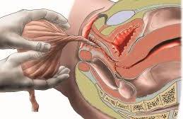
Akutní stavy při porodu
Prevence atonie / hypotonie děložní
aktivní vedení III. doby porodní (uterotonika)
časné podvázání a odstřižení pupečníku
řízený tah za pupeční šňůru
Oxytocin (5 j iv)
Duratocin 6-8 x delší poločas
Methylergometrin (0,2 mg iv)
Prostaglandiny (intramyometrálně/ i.m /rektálně)
https://www.youtube.com/watch?v=uM6GyBaecNo http://www.porodnice.cz/tehotenstvi-a-z/vybaveni-placenty-rukou

Slide 30
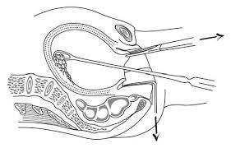
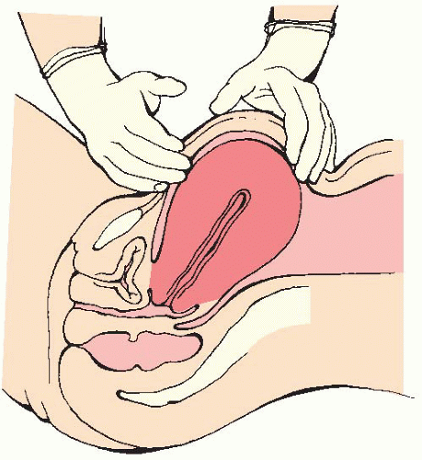
Akutní stavy při porodu
Atonie / Hypotonie - léčba
aplikace uterotonik
2 žilní vstupy, volumoterpie
UZ vyloučení reziduí v dutině děložní (revize)
vyprázdnění močového měchýře
šetrná masáž dělohy (cave DIC)
https://pdfs.semanticscholar.org/1cb4/5fcc29612dd0220e17103673630602c533a4.pdf
https://pdfs.semanticscholar.org/1cb4/5fcc29612dd0220e17103673630602c533a4.pdf
https://medicalguidelines.msf.org/viewport/ONC/english/9-6-instrumental-curettage-51417964.html

Slide 31
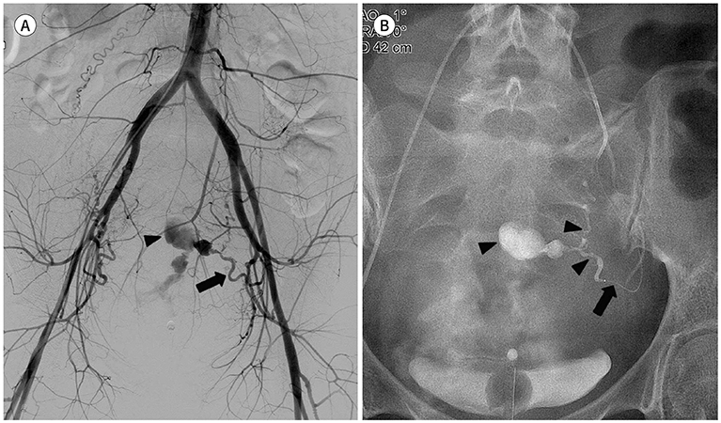
Akutní stavy při porodu
Atonie / hypotonie - chirurgická léčba
revize dutiny děložní
pod UZ kontrolou
Bakriho katetr - dočasná
děložní tamponáda (24 hod)
Embolizace a. uterinae
(intervenční radiolog- dle dostupnosti pracoviště)
https://www.incision.care/courses/bakri-balloon/

Slide 32
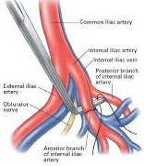
Akutní stavy při porodu
Atonie hypotonie- chirurgická léčba
B -Lynch sutura - možno kombinovat
s Bakriho katetrem
podvaz aa. Iliacae internae
hysterektomie
(život zachraňující výkon)
zdroj obrázku Google

Slide 33
Akutní stavy při porodu
Poporodní krvácení- porodní poranění
systematická, pečlivá revize porodních cest
závažné poranění hematomy
Retroperitoneální hematomy
CAVE stupeň hemodynamického
kolapsu neodpovídá krevním ztrátám
ošetření laparotomie, embolizace
iliackých artérií https://abdominalkey.com/healing-process-and-complications/

Slide 34
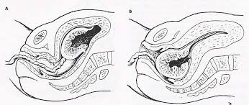
Akutní stavy při porodu
Poporodní krvácení- poruchy III.doby porodní
placenta je zcela nebo částečně neodloučená
po 30-45 minutách po porodu plodu
Příčiny – vyčerpání myometria
- distenze stěny děložní
- hypoplazie dělohy
- nízko nasedající lůžko
- poruchy inzerce (následek instrument. výkonů)
https://is.muni.cz/th/vm6lz/IIIDP0.pdf

Slide 35
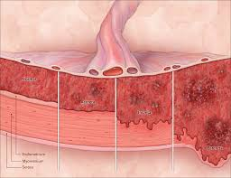
Akutní stavy při porodu
Poruchy placentace
fyziologicky – placentární klky prorůstají
do funkční vrstvy decidui
Poruchy inzerce placenty - hlubší
prorůstání klků:
Placenta adhaerens- invaze klků do
decidua bazalis - manuální vybavení možné
2) Placenta accreta, increta, percreta
- invaze do myometria/serózy
- SC hysterectomie, konzervativní metody
https://www.facebook.com/damscalicut.37201/photos/damscalicut-placenta-accreta-increta-and-percreta/1848795675414344/

Slide 36
Akutní stavy při porodu
Poruchy placentace UZ diagnostika
https://obgyn.onlinelibrary.wiley.com/doi/10.1002/uog.14952

Slide 37
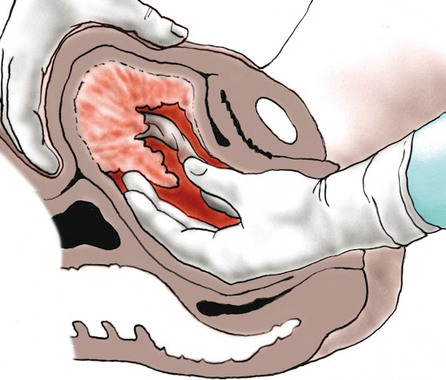
Akutní stavy při porodu
Manuální vybavení placenty – lysis manualis
LÉČBA
placenta incarcerata
placenta se sice odloučí, ale neporodí
Příčina : spasmus vnitřní branky,
event. nevyprázdněný močový měchýř
Placenta adherens
http://www.porodnice.cz/tehotenstvi-a-z/vybaveni-placenty-rukou

Slide 38
Akutní stavy při porodu
Peripartální krvácaní
PŽOK- peripartální život ohrožující krvácení
rychle narůstající krevní ztráta odhadnuta > 1500 ml
klinický rozvoj/ laboratorní známky tkáňové hypoperfúze
krizový tým - porodník
- anesteziolog popřípadě hematolog
- nelékařský personál

Slide 39
Akutní stavy při porodu
Peripartální krvácení
ztráta je rychlá a velká
obtížný odhad (skryté krvácení do retroperitonea/pánve)
u těhotných až o 40% vyšší objem krve v III. trim.
příznaky hemoragického šoku s prodlevou!!!!
do 1000 ml TK i tepová frekvence v normě
v prvních hodinách nebývá zřetelný pokles hemoglobinu
VAROVNÁ ZNÁMKA – systolický tlak je než pulz/min

Slide 40
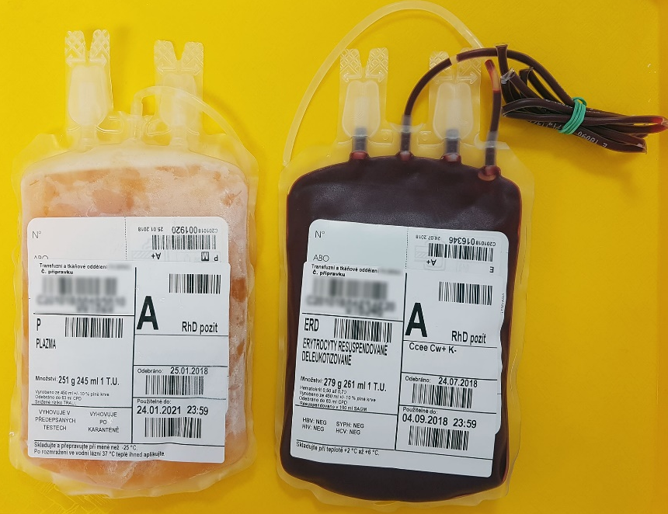
Akutní stavy při porodu
Peripart.krvácení - léčba
identifikace příčiny a její odstranění
náhrada cirkulujícího objemu
ověření hemokoagulační situace
zajištění krevních náhrad (EBR, ČMP, trombonáplav)
Fibrinogen , Exacyl, Novoseven …….
https://www.google.cz/search?q=krevn%C3%AD+deriv%C3%A1ty+transfuzn%C3%AD+p%C5%99%C3%ADpravky&hl=cs&source=lnms&tbm=isch&sa=X&ved=2ahUKEwixw5Kn5d7pAhWKlqQKHUSBDG4Q_AUoAXoECAwQAw&biw=960&bih=434#imgrc=AkOxI_nARaEOAM

Slide 41
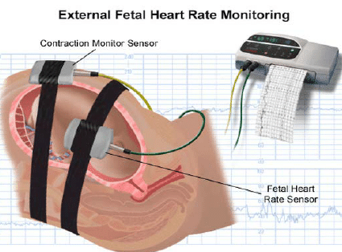
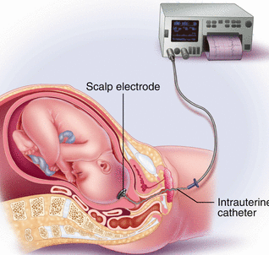
Akutní stavy při porodu
Distres plodu – Intrauterinní hypoxie
poruchou výměny plynů (omezení až přerušení)
mezi matkou a plodem
intrapartální monitorování – včasná identifikace hypoxie
1) ozvy plodu
2) CTG
3) ST- analýza plodu
Zdroj obrázků google

Slide 42
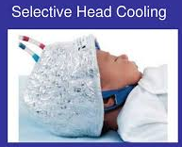
Akutní stavy při porodu
Důsledky hypoxie plodu
HIE - Hypoxicko - ischemická encefalopatie
neurologická dysfunkce projevující se do 48 hod
hypoxie, otok mozku, poruchy tonu,
křeče, koma
dlouhodobé následky
někdy úmrtí novorozence
https://www.slideshare.net/OseOkoene/asphyxia-64761526

Slide 43
Akutní stavy při porodu
Důsledky hypoxie - DMO
DMO – dětská mozková obrna
pozdní neurologiccký následek
diagnóza mezi 1. a 4. rokem života
příčiny : intrapartální hypoxie 10- 20 %
infekce
prenatální, postnatální epizody hypoxie
poporodní trauma, prematurita
https://infodmo.webnode.cz/album/fotogalerie1/tomasek-jpg/

Slide 44
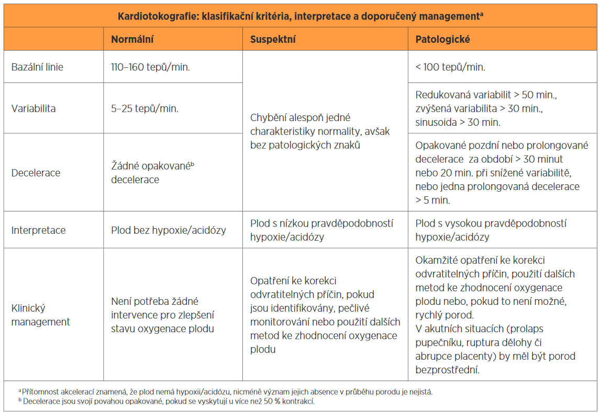
CTG- FIGO 2015
http://www.gynultrazvuk.cz/doporucene-postupy-cgps-cls-jep-k17.htmlhttp://www.gynultrazvuk.cz/doporucene-postupy-cgps-cls-jep-k17.htmlhttp://www.gynultrazvuk.cz/doporucene-postupy-cgps-cls-jep-k17.html
GTK FIGO 2015

Slide 45
Akutní stavy při porodu
Patofyziologie CTG
Bazální frekvence – dlouhodobý kompromis mezi vlivem parasympatiku a sympatiku :
vliv katecholaminů (stres, rozvoj hypoxie)
funkce srdce (ischemie myokardu, srdeční selhání)
Zdroj :https://is.muni.cz/el/1411/jaro2015/BPPA0241c/3._Poslech_OP__KTG.pdf?lang=en

Slide 46
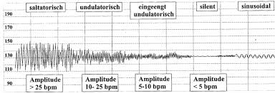
Akutní stavy při porodu
Patofyziologie CTG
Variabilita - okamžitý vliv sympatiku a parasympatiku
- neustálé přizpůsobování se
variabilita- plod v útlumu - spánek plodu, léky
- zánět , hypoxie
Zdroj obrázku google

Slide 47
Akutní stavy při porodu
Patofyziologie CTG
Decelerace - pokles srdeční frekvence
1) mechanický insult (bareceptory, komprese hlavy ,
pupečníku neboo očních bulbů)
2) hypoxický insult – chemoreceptory SpO2 CO2
Zdroj obrázku google

Slide 48
Akutní stavy při porodu
Patofyziologie CTG
Akcelerace – somatický nervový systém
Reakce na pohyb zvýšení srdeční frekvence
Absence akcelerací - při hypoxii redukce pohybů
- úspora energie plodu
Zdroj obrázku google

Slide 49
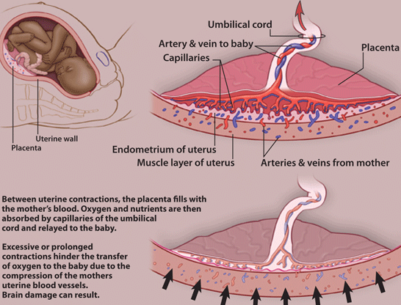
Akutní stavy při porodu
Hypoxie – kontrakční činnost
Děložní kontrakce :
dočasné omezení výměny
plynů mezi matkou a plodem
V případě 1) chronické hypoxie
2) IUGR
rezervy k dalším
hypoxickým inzultům
https://www.abclawcenters.com/blog/2013/07/25/new-drug-high-concentration-cytotec-132094/

Slide 50
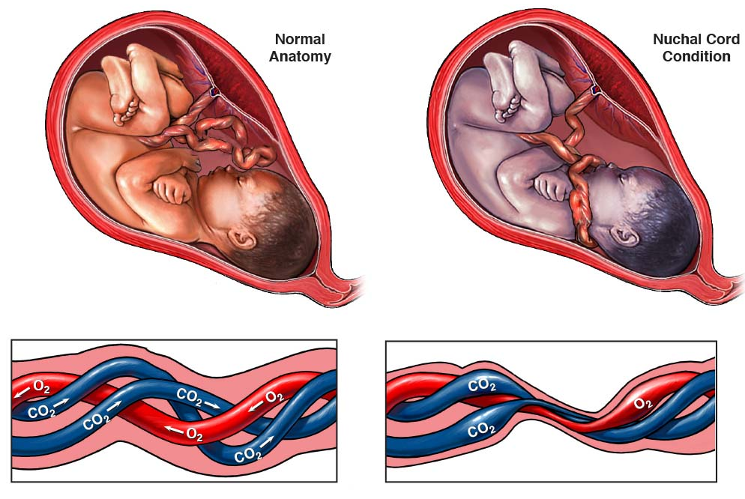
Akutní stavy při porodu
Hypoxie – komprese pupečníku
https://www.abclawcenters.com/umbilical-cord-problems/
https://www.researchgate.net/figure/Truthful-pathophysiological-cord-compression-deceleration-Schematic-drawing-for-CTG_fig2_334448342

Slide 51
Akutní stavy při porodu
Typy hypoxie SUBAKUTNÍ
rozvoj během krátkého časového intervalu
(30- 60 minut) stále hlubší a širší decelerace
- Decelerace převažují nad mezideceleračním obdobím
- Neschopnost plodu saturovat O2 a zbavit se CO2
- pokles pH 0,01/2-3 min
Výskyt: 1) aktivní tlačení
2) posílení Oxytocinem
Opatření: 1) Stop Oxytocin, polohování
2) Stop aktivní tlačení,
3) operační ukončení porodu

Slide 52
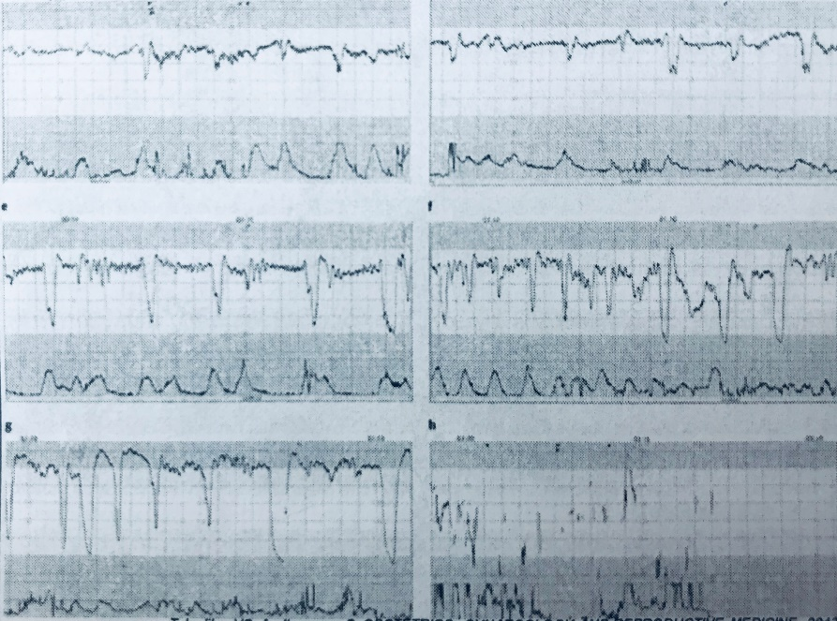
Akutní stavy při porodu
Typy hypoxie – POSTUPNĚ PROGREDUJÍCÍ
trvá řádově hodiny , typická adaptace plodu:
Decelerace častější a hlubší vyplavení adrenalinu
plodu zvýšení bazální frekvence hypoxie CNS
omezení variability hypoxie myokardu selhání
Opatření :
1) STOP Oxytocin ,
2) intenzivní monitoring
3) Operační ukončení

Slide 53
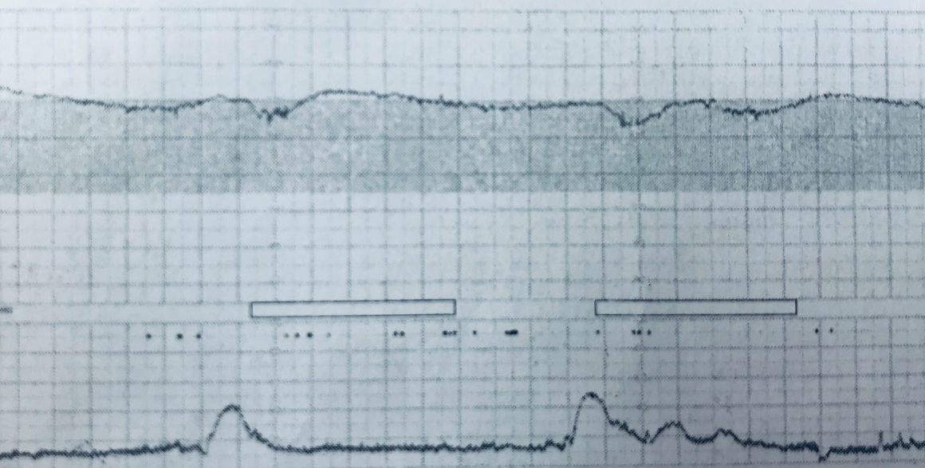
Akutní stavy při porodu
Typy hypoxie CHRONICKÁ
PREPARTÁLNÍ INSULT
dlouhodobá hypoxie
schopnost adaptace
CTG typický obraz
- Ztráta CYKLICITY (limit max 50 minut)
- omezená variabilita – útlum autonomního NS
- absence akcelerací (útlum somatického NS), decelerace
CAVE - Riziko rychle dekompenzace !!
- operační ukončení před začátkem kontrakcí

Slide 54
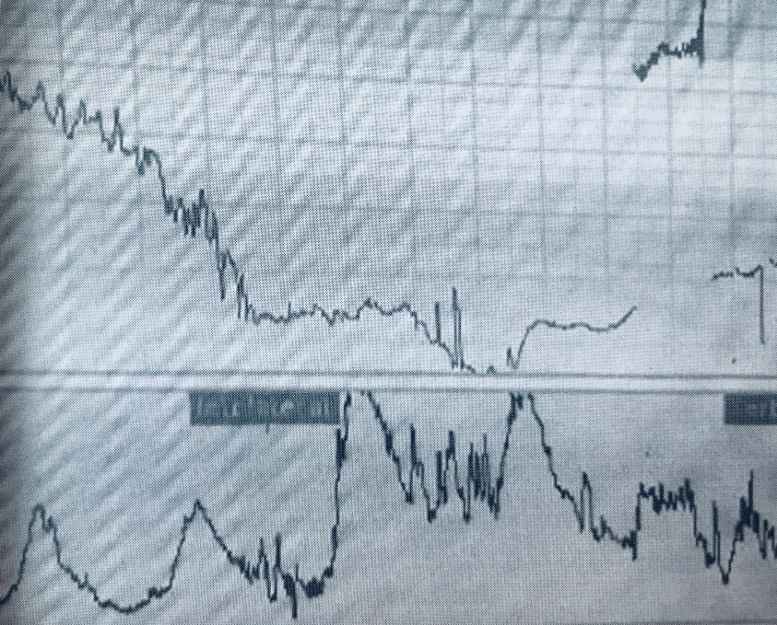
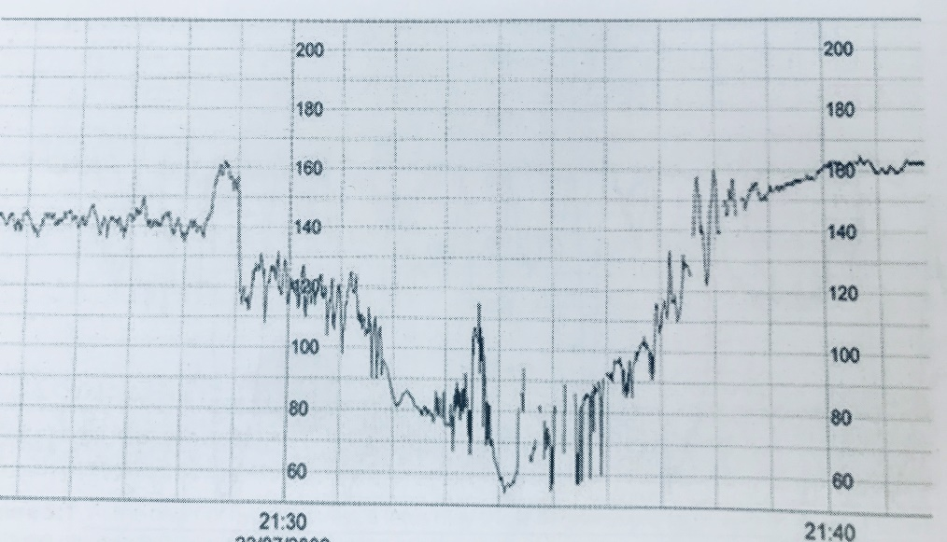
Akutní stavy při porodu
Typy hypoxie – AKUTNÍ
prolongovaná decelerace pod 80/min trvající > 3 min
náhlý pokles srdeční frekvence < FHR 60/min
FHR 60/min nestačí na perfuzi mozku
rychlost poklesu pH 0,01/min
handbook of CTG interpretation E. ChChandraharan

Slide 55
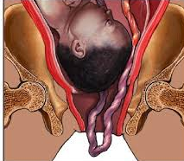
Akutní stavy při porodu
AKUTNÍ HYPOXIE
VYLOUČENÍ 3 PORODNICKÝCH KATASTROF :
1 )Prolaps pupečníku
2) Ruptury dělohy
3) Abrupce placenty
Po vyloučení 3 katasrof : tokolýza , STOP Oxytocin
polohování
PRAVDĚPODOBNÁ PŘÍČINA: KOMRESE PUPEČNÍKU
https://www.abclawcenters.com/umbilical-cord-prolapse/

Slide 56
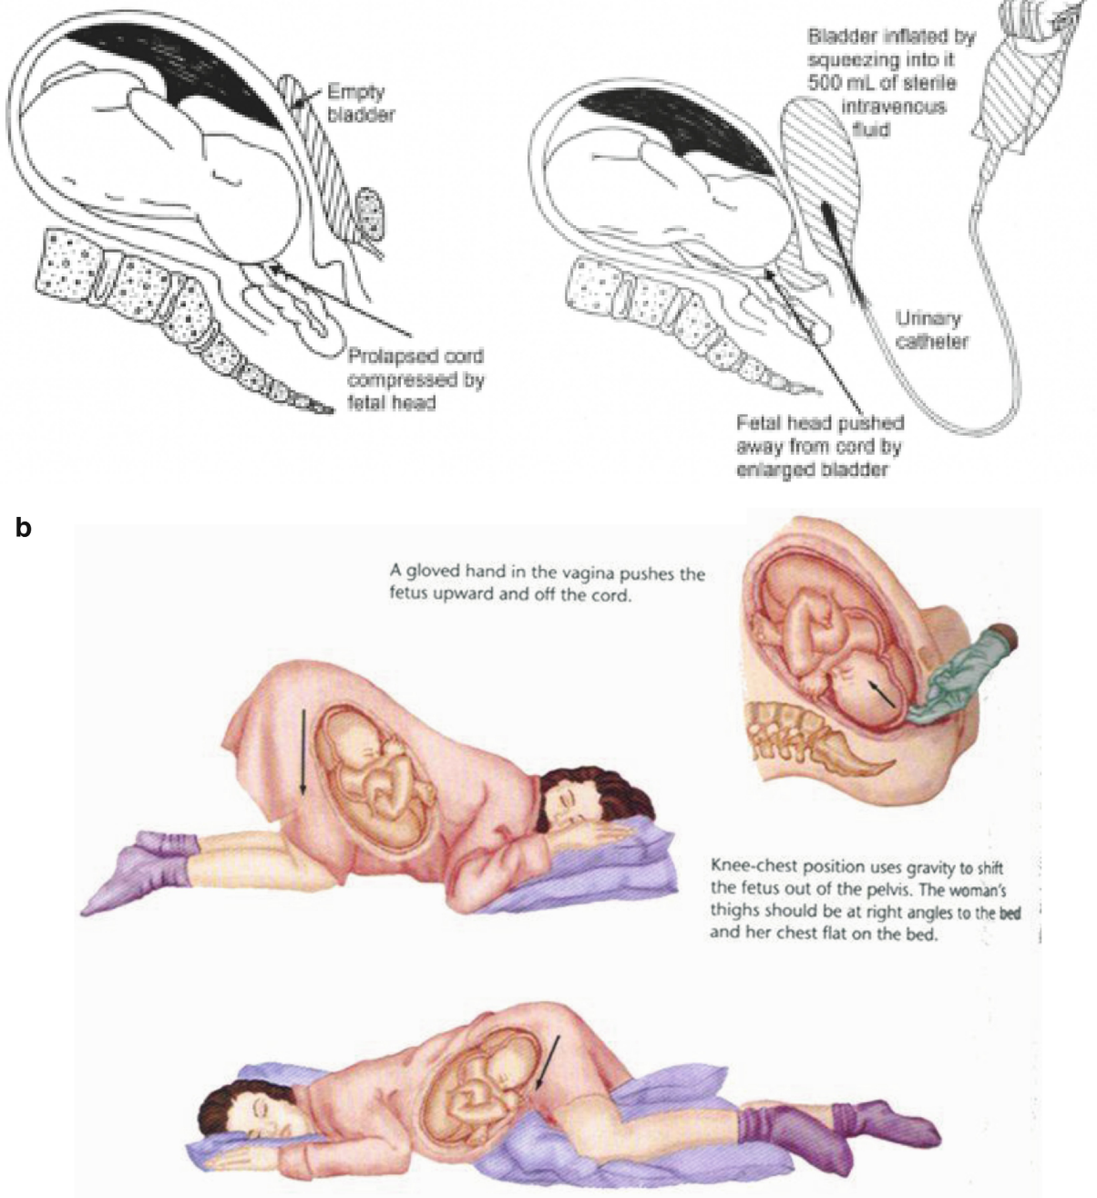
Akutní stavy při porodu
Prolaps pupečníku
určení vitality plodu UZ
Uvolnit kompresi pupečníku
- Porodnice X Sanitka
- Polohovat pacientku
- Tokolýza
- naplnit močový měchýř
- (elevace hlavičky)
Manuální vysunutí nalíhající časti
akutní císařský řez
https://www.slideshare.net/enasmostafa1/umbilical-cord-prolapse-48274008

Slide 57
Akutní stavy při porodu
AKUTNÍ hypoxie PRAVIDLO 3-6-9-12-15
3 minuty - izolovaná decelerace s návratem k BF a normální
variabilita intenzivní monitoring
3 minuty - vyloučení 3 porodnických katastrof akutní SC
hyperstimulace dělohy
Korekce příčiny
hypotenze matky (epidurál)
6 – 9 minut transport pacientky na operační sál
9- 12 minut příprava akutní SC, porod do 15 minuty

Slide 58
Akutní stavy při porodu
AKUTNÍ hypoxie PRAVIDLO 3-6-9-15 minut
Aplikace pravidla pouze při :
Vyloučení porodnických 3 katastrof
Vyloučení iatrogeních příčin
Předchází normální variabilita před poklesem HFR,
nornální variabiliota během prvních 3 minut decelerace
4) FHR < 60/minutu
5) Nepředchází opakované pozdní decelerace

Slide 59
Akutní stavy při porodu
Akutní hypoxie – „hlava na hrázi „
po uplynutí 3. minut volat atestovaného lékaře !!!
handbook of CTG interpretation E. ChChandraharan

Slide 60
Akutní stavy při porodu
Předčasný porod - před 37+0
jsou-li na CTG během 3O-ti min. záznamu
alespoň 4 kontrakce je předčasný porod v běhu
je nutno zahájit intenzivní léčbu
intenzivní péči a intervence - perinatologické centrum
do období nejvíce pro plod rizikového
24 + 0 - 33 + 0 týdnů

Slide 61
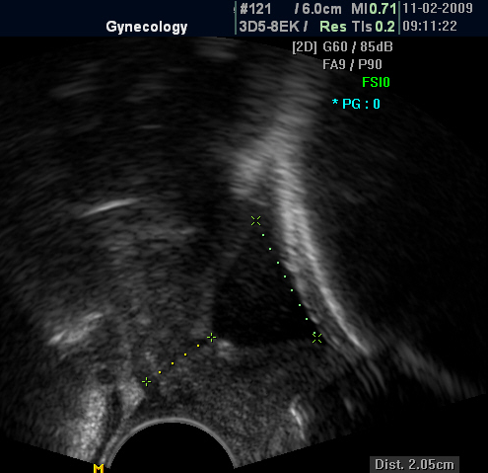
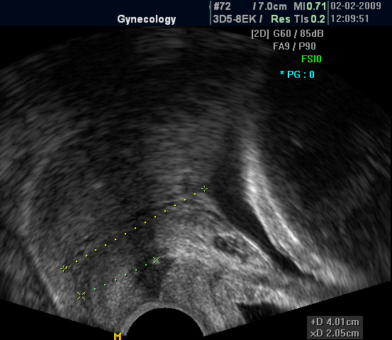
Akutní stavy při porodu
Předčasný porod – cervikometrie
palpačně vyšetřit při příjmu (opakovat při změně stavu)
UZ cervikometrie méně než 20 mm (15mm) + funneling
vyšetření v zrcadlech :
1) odtok plodové vody
2) krvácení
3) prolaps vaku blan
)

Slide 62
Akutní stavy při porodu
Předčasný porod predikce - cervikometrie < 25mm
Fetální fibronektin fFN - glykoprotein
Produkován : amniocyty a buňky cytotrofoblastu
Funkce: udržení integrity mezi plodovým vejcem a dělohou
Odběr: vaginální sekret mezi 22. a 34. týdnem
Cíl: určení pravděpodobnosti předčasného porodu
negativní prediktivní hodnotou.
Negativní výsledek: 99,5 % těhotná neporodí do 7 dnů a 99,2 % neporodí do 14 dnů od stanovení fFN.

Slide 63
Fetální fibronektin f FN
Fetální fibronektin
f FN
https://slideplayer.cz/slide/2690337/

Slide 64
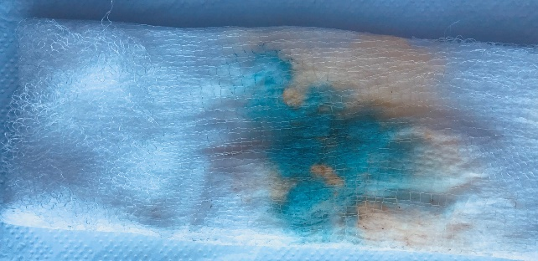
Akutní stavy při porodu
Předčasný porod / PROM diagnostika
testy - Temesvary test
- arborizační test,
- AMNI sure/PROM test …
UZ posouzení množství plodové vody
(AFI – index plod.vody, vertikální pool)
https://herqiagen.com/amnisurerow/start/row/ https://www.glowm.com/pdf/Ultrasound_in_obstetrics_and_gynecology-chapter9.pdf

Slide 65
Akutní stavy při porodu
Předčasný porod - terapie
tokolýza - oddálení porodu o 2-7 dní
- transport in utero
- perinatální mortality a morbidity
kortikoidy - maturace plicní tkáně
terapeutická cerclage/pesar – prevence / terapie
císařský řez

Slide 66
Akutní stavy při porodu
Předčasný porod – tokolytika
tlumení děložní činnosti
Při PROM po dobu aplikace kortikoidu (72 hod)
23+1 do 34+6 týdnů
Betamimetika (Gynipral)
Atosiban (Tractocil)- antagonista oxytocinu
MgSO4 - minimální tokolytický účinek
- riziko DMO, neuroprotekce
další tokolytika- Ca - agonist, nitráty , indometacin

Slide 67
Akutní stavy při porodu
Tokolýza – kontraindikace
všechny stavy vyžadující neprodlené ukončení gravidity
intrauterinní infekce !
krvácení
letální malformace plodu
fulminantní těžká preeklampsie

Slide 68
Akutní stavy při porodu
Předčasný porod – kortikoidy
od 23+1 – 34+6
glukokortikoidy = betamethazon, dexamethason
Diprophos 2x2 amp im á 24h
Dexona 4x1 amp. im á 12 hod.
riziko neonatálního úmrtí
riziko RDS novorozence (Respiratory Distress Syndrome),
riziko intraventrikulárního krvácení plodu/novorozence.

Slide 69
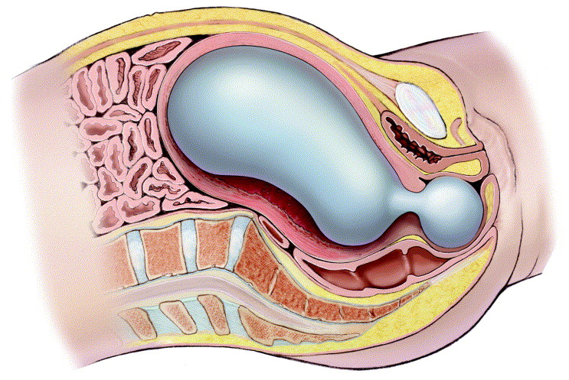
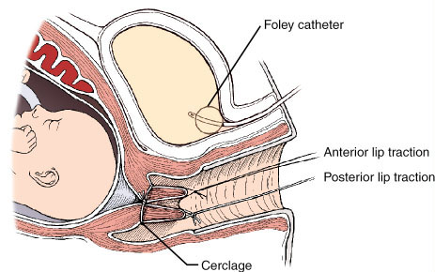
Akutní stavy při porodu
Předčasný porod cerklage
kontraindikace - děložní činnost,
- infekce
- krvácení
indikace - prokázaná insuficiencience
pouze do 25+6 týdne
salvage cerclage 50% úspěšnost
(prolaps vaku blan)
https://medicine.academic.ru/1460/Cerclage https://www.sciencedirect.com/science/article/abs/pii/S0029784402023657

Slide 70
Akutní stavy při porodu
Dystokie ramének - akutní porodnická příhoda
jakékoli těžkosti s porodem ramének
nemožnost porodit raménka plynulou trakcí hlavičky směrem dolů
zástava porodu ramének s nutností použití
některých porodnických manévrů k jejich vybavení
doba porodu ramének od porodu hlavičky > 60 sekund

Slide 71
Akutní stavy při porodu
Dystokie ramének
Komplikuje 0,2- 2,0% porodu , rizika :
makrosomie plodu protrahovaná I. a II. doba
diabetes, obezita matky augmentace oxytocinem
excesivní nárůst hmotnosti operační porod- VEX
multiparita - forceps
mužské pohlaví
rychlý pokles pH v a. umbilicalis
umrtí plodu za 7 minut od porodu hlavičky

Slide 72
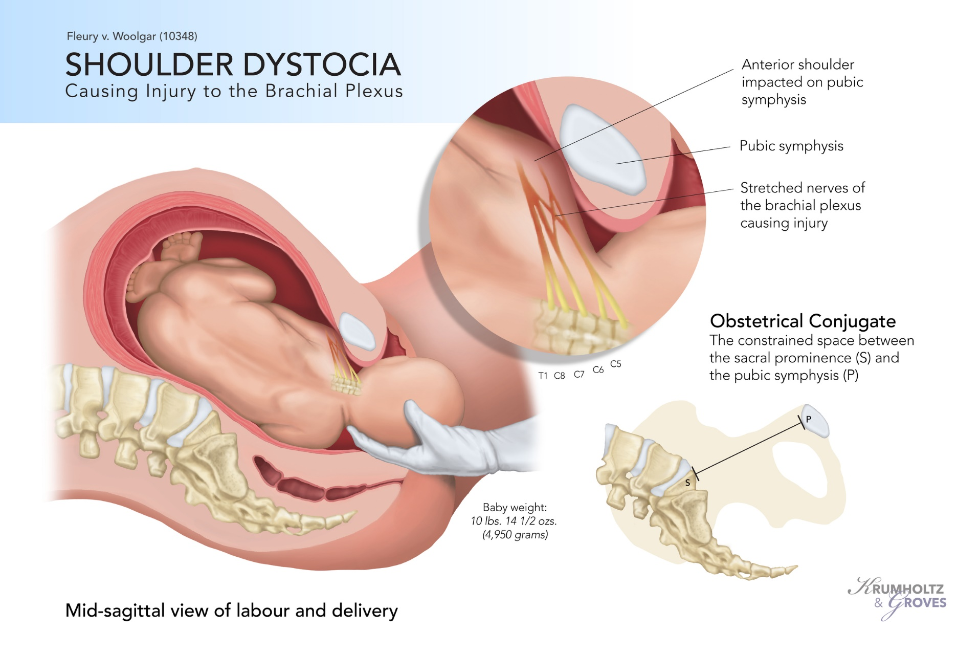
Akutní stavy při porodu
Dystokie ramének
http://www.slk-art.com/shoulder-dystocia

Slide 73
Akutní stavy při porodu
Dystokie ramének příznaky
zástava progrese hlavičky po jejím prořezáním
hlavicka často porozena neúplně - po ústa/po bradu
vázne zevní totace
příznak želvy
stagnační cyanóza hlavičky
https://www.springermedizin.de/

Slide 74
Akutní stavy při porodu
Dystokie ramének - řešení
Dokončení porodu hlavičky, episiotomie
Uvolnění pupečníku
McRobertsův manévr, suprapubický tlak
Vybavení zadní ručky

Slide 75
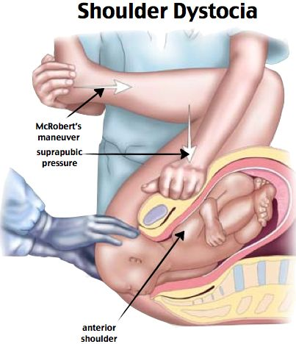
Akutní stavy při porodu
Dystokie ramen- řešení
https://www.anatomynote.com/disease-anatomy/woman-disease-gynaecology-and-obstetrics/shoulder-dystocia-when-labor/ https://slideplayer.cz/slide/3150371/
McRobertsův manévr - max. hyperflexe
v kyčlích - rozšíření úhlu mezi sponou a sacrem
- oploštění promontoria
2)Suprapubickpý tlak – tlačení předního
raménka pod sponu a dopřední flexe
biakromiálního průměru o 2 cm

Slide 76
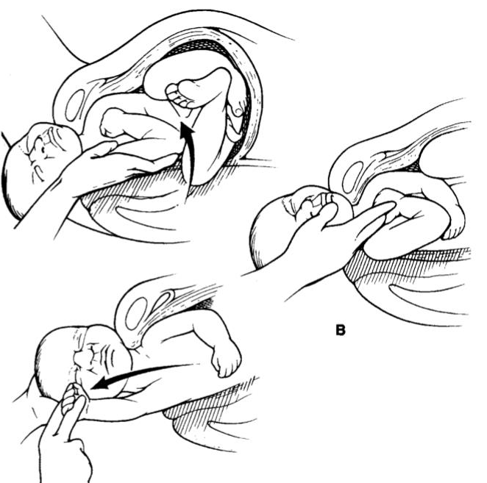
Akutní stavy při porodu
https://www.slideserve.com/luana/dystokie-ram-nek
Extrakce
zadního
raménka

Slide 77
Akutní stavy při porodu
Inverze dělohy – vzácná komplikace
stěna děložního fundu se vnoří do děložní dutiny projde celým děložním hrdlem objeví se před zevní brankou.
Život ohrožující stav, mortalitou: 15 %.
krevní ztráta
hemoragického a neurogenního šoku.

Slide 78
Akutní stavy při porodu
Inverze dělohy- částečná/kompletní
https://www.uptodate.com/contents/puerperal-uterine-inversion/print

Slide 79
Akutní stavy při porodu
Inverze dělohy rizikové faktory
děložní anatomické anomálie
nemoci pojivové tkáně
poruchy placentace
krátký pupečník
makrosomie plodu
překotný porod
děložní atonie
tokolýza
předčasný tah za pupečník
https://www.youtube.com/watch?v=GHVuMJjtVxc

Slide 80
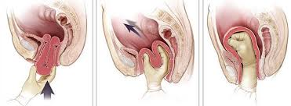
Akutní stavy při porodu
Inverze dělohy - léčba
1 krok : podání tokolytik / celkové anestezie
2 krok: manuální korekce invertované dělohy
90% úspěšnost při včasném provedení
https://www.dictio.id/t/apakah-yang-dimaksud-inversio-uterus/5902

Slide 81
Akutní stavy při porodu
Inverze dělohy - hydrostatické metody - alternativa
https://www.prolekare.cz/casopisy/ceska-gynekologie/2017-2-13/inverze-delohy-61064/download?hl=cs

Slide 82
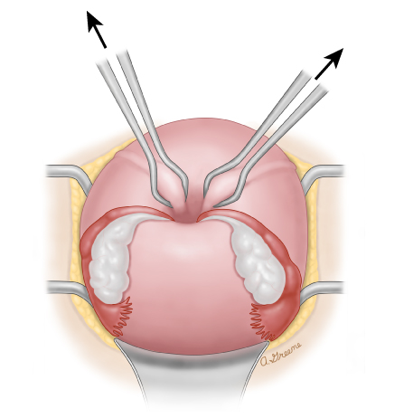
Akutní stavy při porodu
Inverze dělohy - léčba
3 krok- při neúspěšnosti (10 – 15 %) tomická repozice
https://www.uptodate.com/contents/puerperal-uterine-inversion/print https://www.glowm.com/pdf/PPH_2nd_edn_Chap-23.pdf
Huntingtonova metoda
Haultainova metoda- incize zadní
stěny dělohy nad kontrakčním pruhem

Slide 83
Akutní stavy při porodu
Inverze dělohy- léčba
4 krok - prevence reinverze uterotonika
Bacriho balon
5 krok v případě selhání všech metod hysterectomie
http://highmed.am/products/perinatology/bakri-balloon

